Slide 1
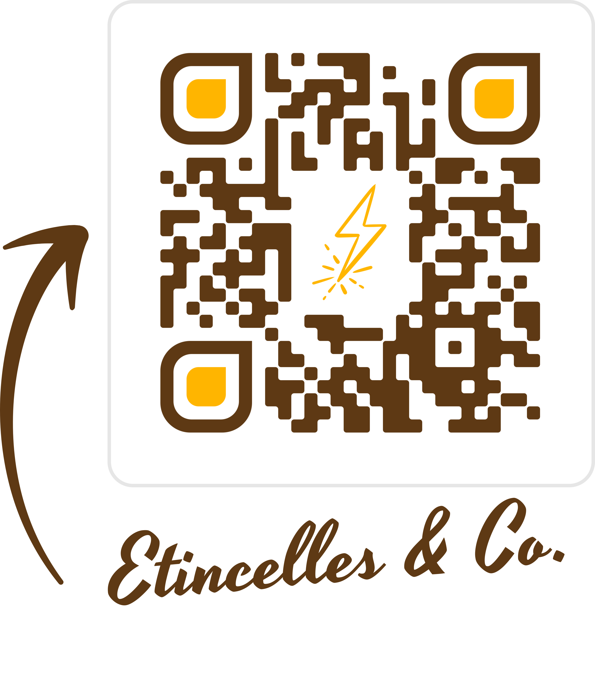
BAROMETRE DU JEUNE PROCHE
Quand un enfant sent que son proche souffre, il va spontanément chercher à le soulager. Parfois activement et parfois en cherchant à peser le moins possible.
Mais, plus un enfant est petit, plus il a besoin que les adultes lui signifient ce qui est de son ressors, en phase avec son âge, et ce qui ne l’est pas.
Avant d’utiliser cet outil, nous vous conseillons de consulter le site www.etincellesandco.com
Ce baromètre est un outil pour aider parents et professionnels à être attentifs aux efforts d’adaptation des Jeunes Proches et à percevoir les limites au-delà desquelles leur santé et leur chance de rentrer dans les apprentissages pourraient être atteintes.
Il n’a pas de valeur prédictive.
Il s’agit juste d’un outil pour aider à la prise de conscience de ce que vit l’enfant et pour faciliter les échanges.

Slide 2
BAROMETRE DU JEUNE PROCHE
J’ai le droit de parler de ce qui me préoccupe et de poser des questions
J’arrive à m’intéresser à des choses pour moi
Je sais que mon parent (ou mon frère/ma sœur) est bien soigné et pris en charge
Les adultes qui m’entourent ont conscience des besoins liés à mon âge
J’ai des amis et des activités pour moi
J’ai une personne de référence que je peux contacter avec l’accord de mes parents
…
Je suis souvent inquiet pour mon proche
J’ai du mal à me concentrer ou à réfléchir
Je doute de mes perceptions, de mes ressentis et de mes idées
J’ai peur de devenir malade, mais je n’ose pas en parler
Je me sens triste et j’ai du mal à penser à l’avenir
Je suis souvent débordé.e par mes émotions
J’ai l’impression que les gens de mon âge ne peuvent pas me comprendre
…
J’assure seul.e le lien entre la maison et l’extérieur
Je ne sais pas à qui demander de l’aide
Je n’ai pas d’information / je ne sais pas si mon proche se soigne
Je me tiens en alerte car je crains toujours une nouvelle crise
Je suis souvent très anxieux
Je n’arrive plus à travailler et à faire des choses pour moi
Je me sens différent.e des autres et j’ai tendance à m’isoler
Il m’arrive d’avoir peur
…

